Slide 1
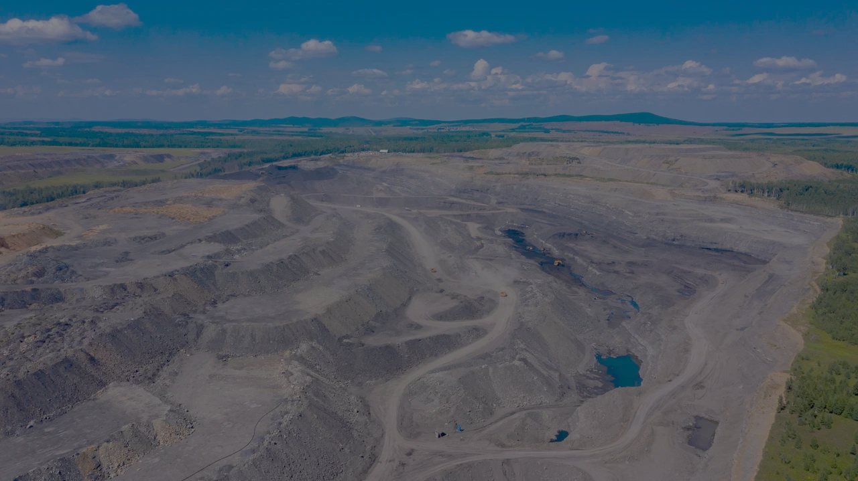
ВЫПУСКНАЯ РАБОТА
Мероприятия по снижению эксплуатационных потерь
на ООО «Разрез «Саяно-Партизанский»
Выполнил: Генеральный директор ООО «Разрез «Саяно-Партизанский»
Огнев Вадим Викторович
Красноярск 2023

Slide 2
ЦЕЛИ И ЗАДАЧИ РАБОТЫ
Цель: разработка мероприятий по снижению эксплуатационных потерь на ООО «Разрез «Саяно-Партизанский»
Задачи: рассмотреть вопрос по технологии отработки угольных пластов, выбрать наиболее экономически целесообразный вариант с помощью аналитического инструмента - «Модель четырех действий», обосновать управленческое решение по вовлечению разубоженной горной массы (РГМ) в добычу, а также оценить его экономическую эффективность.

Slide 3
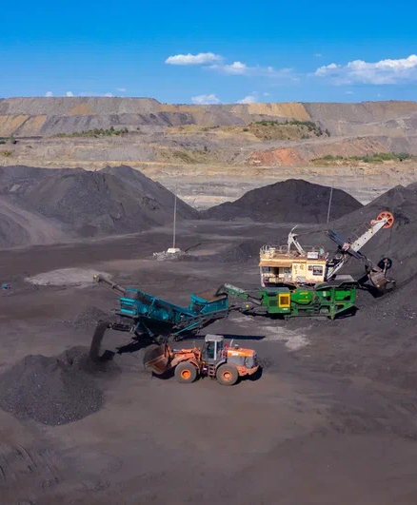
ПОТРЕБИТЕЛИ
Производственная мощность -1500 тыс.т./год.
Добываемый уголь - марка Г.
Основные потребители:
в России это - производители тепловой энергии в Мурманской области, Республике Саха, Новосибирской области, Амурской области.
за пределами Российской Федерации каменный уголь используется в сфере ЖКХ и на ТЭЦ, на стекольных, фарфоровых, цементных заводах, в металлургической промышленности.

Slide 4
ПОТРЕБИТЕЛИ
До введения санкций, страны Европы (Финляндия, Великобритания, Нидерланды, Испания, Италия, Дания, Польша, Германия, Швейцария) и страны АТР (Гонконг, Вьетнам, Индонезия, КНР, Малайзия, Китайская Республика, Япония).
Введение санкций изменило рынок сбыта по экспорту, уголь реализуется в Турцию, Израиль, Южную Корею, Шри-Ланку, Индию, Китай.

Slide 5
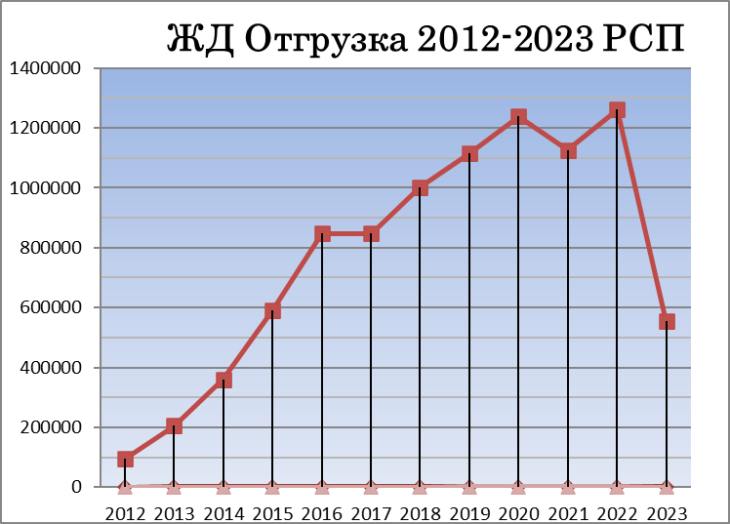

Slide 6
ФИНАНСОВО-ЭКОНОМИЧЕСКАЯ ДЕЯТЕЛЬНОСТЬ ОБЩЕСТВА ЗА 2022 г
В 2022 г. увеличился объем реализации на 12 %, цена реализации снизилась на 37 %, выручка снизилась на 29 % к уровню 2021 г.
Прибыль от продаж и чистая прибыль снизились по сравнению с уровнем прошлого года в связи со снижением средней цены реализации угля.

Slide 7
ПРОЕКТНЫЕ РЕШЕНИЯ ПО ВЫБОРУ ВАРИАНТА ОТРАБОТКИ ЗАПАСОВ.
1. Вариант 1 – Валовый (потери 0.91%, зола 31% )
2. Вариант 2 –Комбинированный (потери 11,3 %,зола 24 %)
3. Вариант 3 – Селективный, принятый проектом
Преимущество 3 варианта зольность промышленных запасов до 15,7%
Недостаток эксплуатационные потери угля до 19,1%.

Slide 8
АНАЛИТИЧЕСКИЙ ИНСТРУМЕНТ- «МОДЕЛЬ ЧЕТЫРЁХ ДЕЙСТВИЙ»
Какие факторы можно значительно сократить по сравнению с существующими в отрасли стандартами;
2. Какие имеющиеся в отрасли факторы можно упразднить;
3. Какие факторы следует значительно улучшить;
4. Какие факторы необходимо создать в отрасли заново.

Slide 9
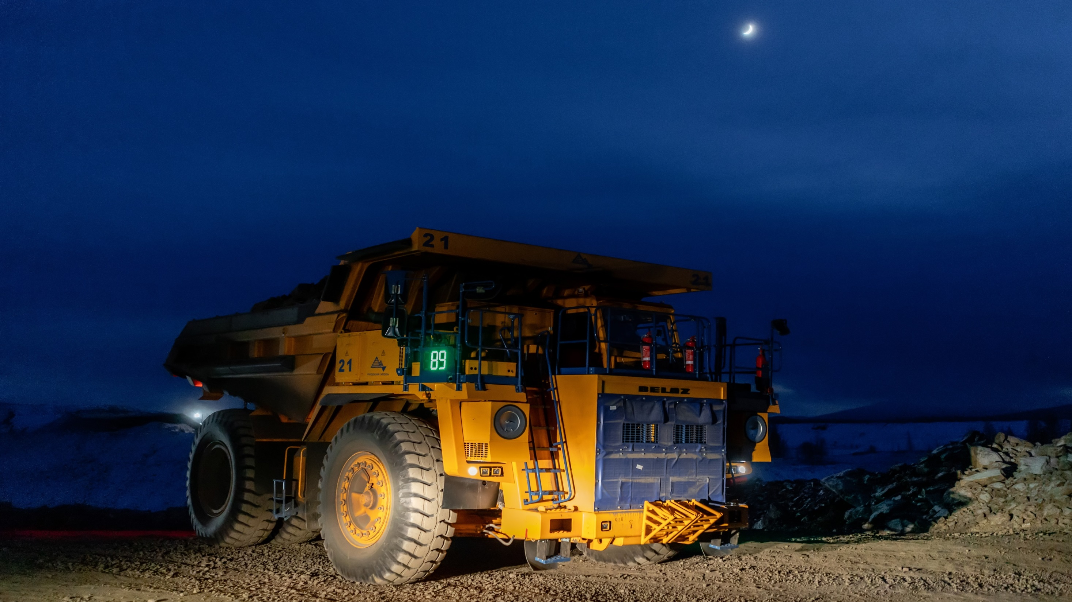
РЕШЕТКА «СНИЗИТЬ-ПОВЫСИТЬ-УПРАЗДНИТЬ-СОЗДАТЬ»
СНИЗИТЬ | ПОВЫСИТЬ
Показатели по калорийности в соответствии с потребительским спросом | Увеличение полноты выемки полезного ископаемого из пустых вмещающих пород
СОЗДАТЬ | УПРАЗДНИТЬ
Продукт РГМ (разубоженная горная масса) с целью расширения предлагаемого ассортимента товарной продукции для потребителя | Требования к потерям, предусмотренных проектом

Slide 10
МЕРОПРИЯТИЯ ПО СНИЖЕНИЮ ЭКСПЛУАТАЦИОННЫХ ПОТЕРЬ
Ликвидация отставания по подготовке запасов полезного ископаемого.
Использование на добыче сложных пластов экскаваторов с ковшом небольшой емкости 1-3 м3.
3. Селективная выемка внутрипластового породнего прослоя.
Разработка и внедрение системы мотивации машинистов экскаватора
Сбор РГМ в отдельный штабель

Slide 11
МЕРОПРИЯТИЯ ПО СНИЖЕНИЮ ЭКСПЛУАТАЦИОННЫХ ПОТЕРЬ
6. Переработка РГМ до класса крупности 0-50, получение низко калорийной угольной продукции с показателями:
- зольность на сухое состояние топлива средняя - 32-34 %;
- влага на рабочее состояние топлива средняя - 6,0-7,0%;
- низшая теплота сгорания на рабочее состояние средняя - 4400-4550 ккал/кг.
7. Организация службой контроля качества отгрузки угля потребителю в шихте с низкокалорийным углем класса 0-50 в рамках договорных обязательств.
8. Регламентация и оформление, вышеперечисленных мероприятий в инструкцию по добыче.

Slide 12
АНАЛИЗ ЭФФЕКТИВНОСТИ РЕШЕНИЯ ПО СНИЖЕНИЮ ЭКСПЛУАТАЦИОННЫХ ПОТЕРЬ
С октября и до конца 2022 г. переработали РГМ и отгрузили продукции в объеме 62 221,13 тн.
Потери угля в 2022 г. - по уч. «Ивановский 3-4» составили 15,3 % при плановых потерях 16,8 %, снижение 1,5%
- по уч. «Юго-Западный» составили 16,4 % при плановых потерях 20,7 %, снижение 4,3%.

Slide 13
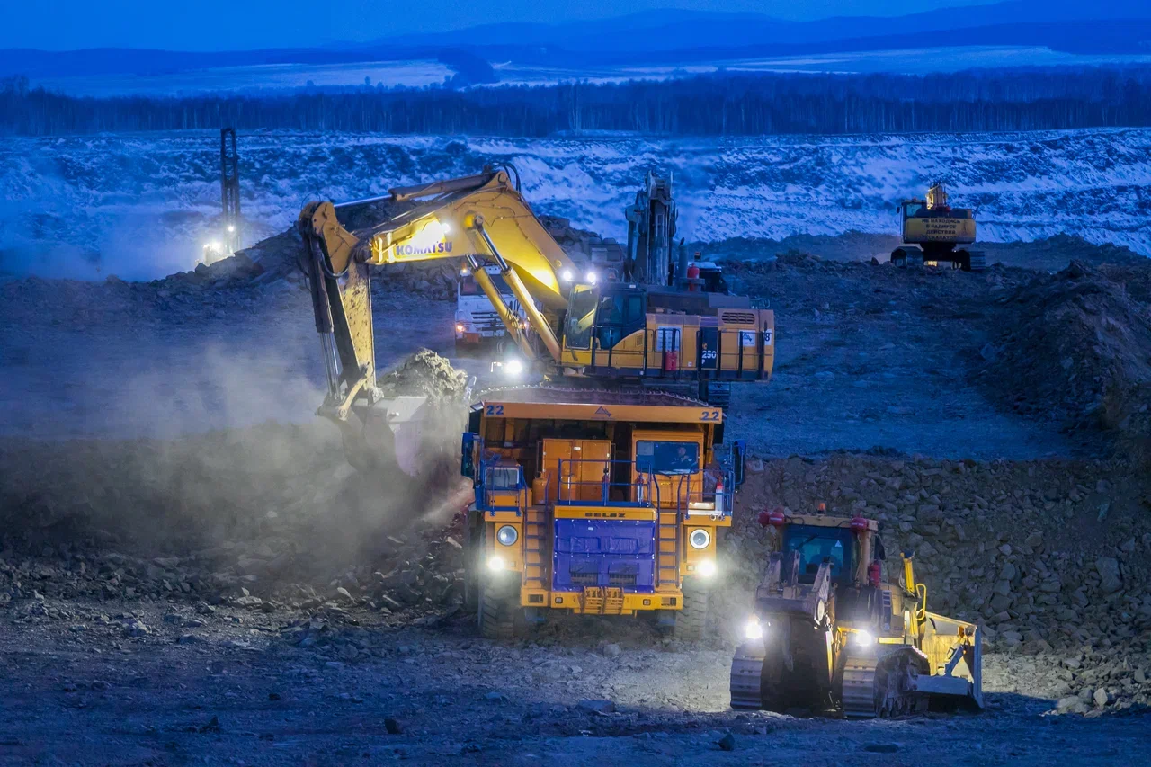
ЭФФЕКТ ОТ СНИЖЕНИЯ ЭКСПЛУАТАЦИОННЫХ ПОТЕРЬ МОЖНО ИСПОЛЬЗОВАТЬ ПО ОДНОМУ ИЗ ВАРИАНТОВ:

Slide 14
ЭКОНОМИЧЕСКАЯ ЭФФЕКТИВНОСТЬ
Показатели | План, тыс.руб. | Увеличение добычи, тыс.руб. | Отклонение, тыс. руб.
Затраты на вскрышу | 1 400 000 | 1 400 000
Затраты на добычу | 800 000 | 810 108
Затраты на переработку | 60 000 | 62 764
Расходы будущих периодов | -96 552 | -92 580
Себестоимость произведенной продукции | 2 163 448 | 2 180 292 | 16 843
Удельная себестоимость произведенной продукции, руб/тн | 1 603 | 1 544 | -59
Выручка от реализации продукции | 2 835 000 | 2 965 620 | 130 620
Валовая прибыль | 671 552 | 785 328 | 113 777
Рентабельность (прибыль/выручка) | 24% | 26% | 2,8%
Повышение производственной мощности предприятия по добыче угля до 5% без повышения коэффициента вскрыши.
Рентабельность – 2,8%

Slide 15
ЭКОНОМИЧЕСКАЯ ЭФФЕКТИВНОСТЬ
Показатели | План, тыс.руб. | Снижение вскрыши, тыс.руб. | Отклонение, тыс. руб.
Затраты на вскрышу | 1 400 000 | 1 354 872
Затраты на добычу | 800 000 | 798 154
Затраты на переработку | 60 000 | 60 000
Расходы будущих периодов | -96 552 | -93 439
Себестоимость произведенной продукции | 2 163 448 | 2 119 586 | -43 862
Удельная себестоимость произведенной продукции, руб/тн | 1 603 | 1 570 | -32
Выручка от реализации продукции | 2 835 000 | 2 835 000 | 0
Валовая прибыль | 671 552 | 715 414 | 43 862
Рентабельность (прибыль/ выруска) | 24% | 25% | 1,5%
Снижение коэффициента вскрыши без увеличения добычи угля.
Рентабельность – 1,5%

Slide 16
ЭКОНОМИЧЕСКАЯ ЭФФЕКТИВНОСТЬ
Показатели | План, тыс.руб. | Увеличение добычи, тыс.руб. | Отклонение, тыс. руб.
Затраты на вскрышу | 1 400 000 | 1 400 000
Затраты на добычу | 800 000 | 800 000
Затраты на переработку | 60 000 | 60 000
Расходы будущих периодов | -96 552 | -150 165
Себестоимость произведенной продукции | 2 163 448 | 2 109 835 | -53 614
Удельная себестоимость произведенной продукции, руб/тн | 1 603 | 1 563 | -40
Выручка от реализации продукции | 2 835 000 | 2 835 000 | 0
Валовая прибыль | 671 552 | 725 165 | 53 614
Рентабельность (прибыль/ выруска) | 24% | 26% | 1,9%
Прирост запасов полезного ископаемого в отчетный период без увеличения вскрыши и снижения добычи.
Рентабельность – 1,9%

Slide 17
СПАСИБО ЗА ВНИМАНИЕ

